Slide 2
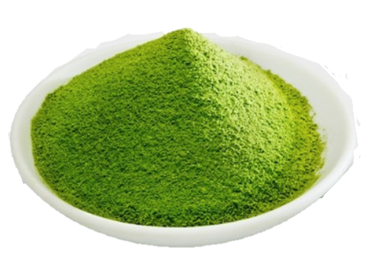
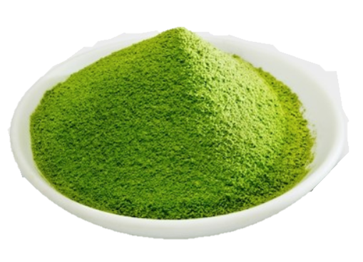
상황분석
성장하는 이너뷰티 시장 규모
다류(茶類)의 생산량
단위=억원
463,975톤
332.042톤
39.7%
2007년
2014년
출처: 세계일보
출처: 농식품부
2016년 뷰티 트렌드인 화장품을 바르는 등 인위적인 방법이 아닌 식습관과 생활습관을 통해 내면의 아름다움을 가꾸어 나가는 이너 뷰티는 젊은 여성들에게 많은 관심을 받고 있다.
이너 뷰티에 대한 젊은 여성들의 관심이 증가하면서 다이어트나 건강에 좋은 차에 대한 인식으로 인해 관심 또한 높아지면서 생산량이 증가한 것을 볼 수 있다.
이너 뷰티가 젊은 여성들에게 트렌드로 떠오르며
차에 대한 관심이 높아지고있다.

Slide 3


상황분석
성장하는 이너뷰티 시장 규모
다류(茶類)의 생산량
단위=억원
463,975톤
332.042톤
39.7%
2007년
2014년
출처: 세계일보
출처: 농식품부
2016년 뷰티 트렌드인 화장품을 바르는 등 인위적인 방법이 아닌 식습관과 생활습관을 통해 내면의 아름다움을 가꾸어 나가는 이너 뷰티는 젊은 여성들에게 많은 관심을 받고 있다.
이너 뷰티에 대한 젊은 여성들의 관심이 증가하면서 다이어트나 건강에 좋은 차에 대한 인식으로 인해 관심 또한 높아지면서 생산량이 증가한 것을 볼 수 있다.
이너 뷰티가 젊은 여성들에게 트렌드로 떠오르며
차에 대한 관심이 높아지고있다.

Slide 4
상황분석
Q. 차에 대해 잘 알고 계십니까?
고객의 FGI
차가 건강에 좋다는건 알지만 정확히 어디에 좋은지는 잘 모르겠어요. 차의 종류도 너무 다양해서 차에 대한 정보를 알기엔 너무 어려워요
주변에서 차를 전문적으로 파는 전문점을 찾기가 어려워요. 주변에서 쉽게 접할 수 있었으면 좋겠어요
요즘 이너 뷰티가 대세인데 다른 제품들 보다는 차를 마시면서 이너 뷰티를 실천하고 싶은데 차도 체질에 따라 다르다고 하더라구요 그래서 어떤 차를 마셔야 되는지 잘 모르겠어요.
2030 여성 100명을 대상으로 설문조사를 실시한 결과
차에 대한 정보가 부족하다는 응답이 높았습니다.
하지만 2030여성들에게 차에 대한 인식은 긍정적이나
정보나 접근성이 부족하다는 고객의 니즈를 발견하였다 .

Slide 5
오작교 -컨셉

Slide 6
프로모션
프로모션 – 어플, 오설록 티백
프로모션 – 테이스TEA 로드
프로모션 – 견우와 직녀
기존 오설록의 홈페이지의 티 카운슬러, 차 정보, 커뮤니Tea 등을 어플로 옮기며 소비자의 능동적 참여를 유도하도록 리뉴얼
알림을 통해 매일 날씨, 상황, 기분, 취향 등을 고려한 차를 추천
접근성이 부족한 다류 시장에서 적은 비용으로 소비자들에게 다가갈 수 있는 팝업 스토어로 티하우스 대표 메뉴와 여름 신메뉴 판매
기존 오설록의 차별화된 서비스인 티 카운슬링을 찾아가는 팝업 스토어를 통해 젊은 세대들에게 제공
음력 7월 7일 프로모션으로 차와 소비자의 성공적 만남이라는 컨셉으로 소비자가 자신이 찾은 나의 차를 SNS상으로 사연을 받아 추첨을 통해 경품 증정

Slide 7
기대효과

Slide 8
목차

